Slide 1
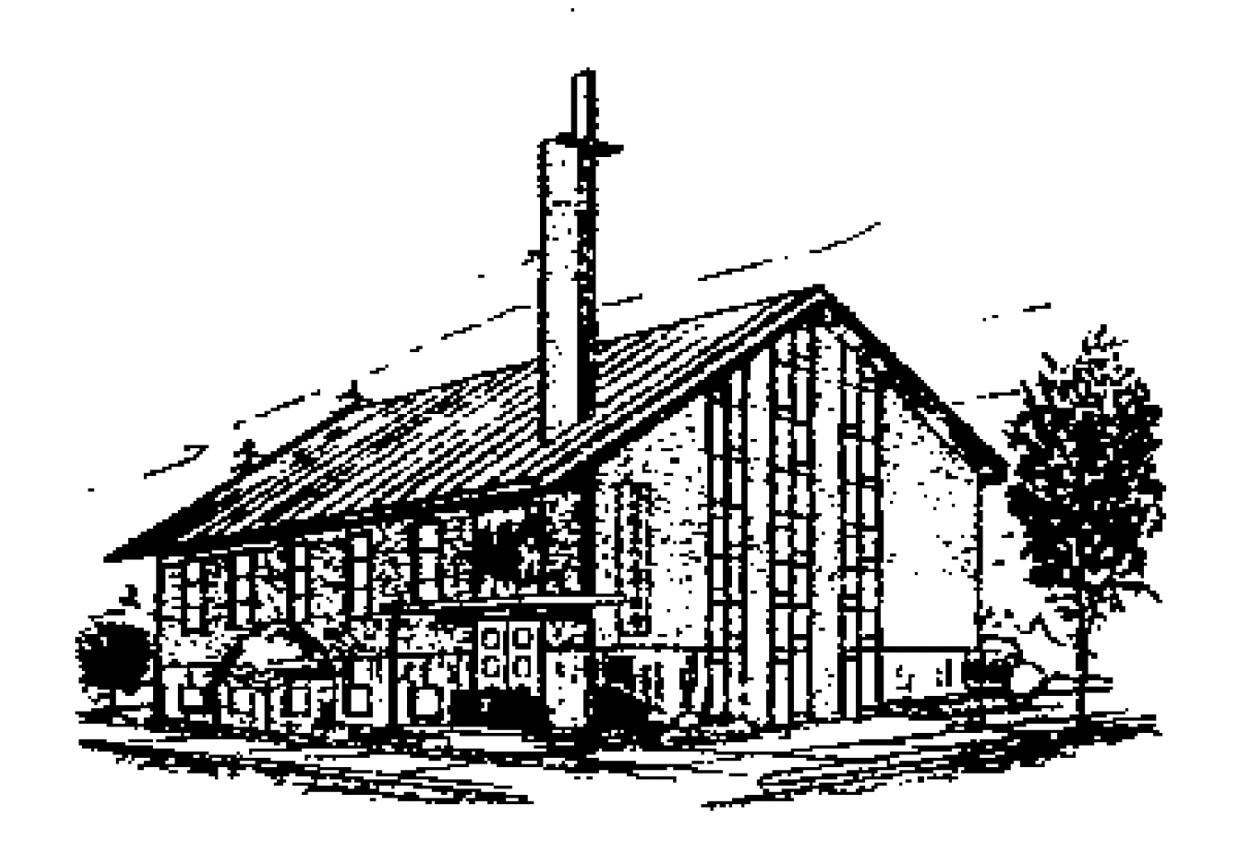
我們的神必為我們爭戰！
主后2026年5月3日
北临海华人基督教会

Slide 2
使徒信经
The Apostles' Creed

Slide 3
使徒信经The Apostles' Creed
1. 我信上帝，全能的父， 創造天地的主。
1. I believe in God, the Father almighty, creator of heaven and earth.
2. 我信我主耶穌基督，上帝的獨生子；
2. I believe in Jesus Christ, his only Son, our Lord;
3. 因著聖靈感孕，從童貞女馬利亞所生；
3. who was conceived by the Holy Spirit and born of the virgin Mary;
4. 在本丟彼拉多手下受難，被釘在十字架上，受死，埋葬；
4. he suffered under Pontius Pilate, was crucified, died, and was buried;
5. 降在陰間；第三天從死里復活；
5. he descended to hell; the third day he rose again from the dead;
6. 他升天，坐在全能父上帝的右邊；
6. he ascended to heaven and is seated at the right hand of God the Father almighty;

Slide 4
使徒信经The Apostles' Creed
7. 將來必從那里降臨，審判活人，死人。
7. from there he will come to judge the living and the dead.
8. 我信聖靈；
8. I believe in the Holy Spirit,
9. 我信聖而公之教會；我信聖徒相通；
9. the holy and universal church, the communion of saints,
10. 我信罪得赦免，
10. the forgiveness of sins,
11. 我信身體復活；
11. the resurrection of the body,
12. 我信永生。阿們！
12. and the life everlasting. Amen.

Slide 5


我們的神必為我們爭戰！
2026年5月3日

Slide 6
我們的神必為我們爭戰！
Our God will fight for us
尼希米记4:1-23
Nehemiah 4:1-23
6

Slide 7
一 神赐更新的勇气（V1-3，7，8，11，15）God grants renewed courage (V1-3, 7, 8, 11, 15)
1 面对内外的攻击；
Facing internal and external attacks;
2 敬畏主不怕人；
Fearing the Lord and not fearing man;

Slide 8
二 神赐恒切的代祷（V4，5，9） God grants persistent intercession (V4, 5, 9)
迫切直求；
Urgent and direct supplication;
為 弟兄、兒 女、妻子、家產 爭戰
Fighting for brothers, sons and daughters, wives, and homes;

Slide 9
三 神赐不懈的努力（V16-23） God grants unremitting efforts (V16-23)
警醒谨守；
Being vigilant and watchful;
专心做工；
Working with undivided attention;

Slide 10
加拉太書4:26
但 那在上的 耶路撒冷 是 自主的， 她是 我們 的母。
Gal 4:26
But the Jerusalem above is free, and she is our mother.
母亲节记念我们的母亲-教会
10

Slide 11
活出上帝赋予的使命
Live out your mission
生命改变-Being transformed
祝福万民-Blessing others
蒙神拣选-Being Chosen

Slide 12
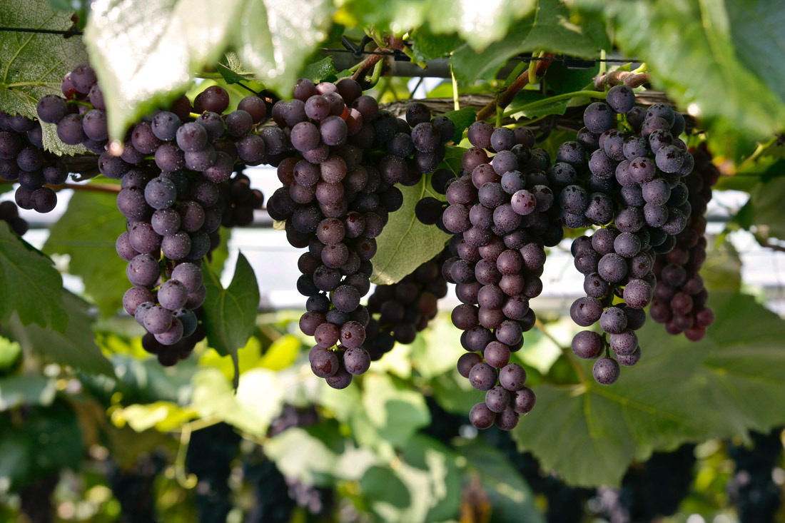
Notes:
parent-Child employer-employee
clerk-customer husband-wife
writer-reader driver-passenger
teacher-student host-guest
buyer-seller doctor-patient
boyfriend-girlfriend performer-audience
siblings, lovers, friends, neighbors, colleagues, schoolmates, classmates, roommates, group members, interviewer and interviewee, lawyer and client, policeman and thief, enemies, rivals, etc.

Slide 13
经文:林前 11:23-29
1. 回顾圣餐历史根基23-26a耶稣的最后晚餐与摩西的逾越节晚餐
2. 前瞻圣餐的荣耀盼望26b圣餐的进行正预告了主的再来。主再来与人生
3. 圣餐 与 自我内省27-28，自我省察,认罪悔改;
4. 圣餐 与 彼此相顾29,一个主的身体, 彼此相爱,成为巴拿巴;
13

